Slide 1
История России
Лекция 9
Россия в XVII веке

Slide 2

Исчерпание возможностей сельскохозяйственной экспансии в Европе (к началу XIII века).
Развитие рыночной экономики; резкий рост городов и городского населения (XIII – XV века).
Формирование протестантской религиозной парадигмы (XVI век).
Великие географические открытия (XV – XVII века).
Научная революция (XVII – XVIII века).
Направление восток-запад:
Товары: специи, ткани, чай, драгоценные камни, изделия искусства и промыслов.
Проводники: Россия, Северные города Италии, Англия, Голландия, Португалия.
Направление запад-восток:
Товары: золото, серебро, металлы и изделия из них.
Проводники: Испания, Португалия, города Северной Италии.

Slide 3
Эффекты формирования глобальной торговли
Страны, отвечающие за направление «запад-восток» (Испания, Португалия)
Страны, отвечающие за направление «восток-запад» (Голландия и Англия)
Страны, отвечающие за направление «восток-запад»
(Россия и Италия)
впадают в экономическую депрессию, перерастающую в социальный застой периодом в 200 лет. Причина: избыток денежной массы в сочетании с «католической реакцией».
переживают экономический подъем и формируют «первую волну» буржуазного развития. Причина: нарастание товарной массы, давшее толчок «первоначальному накоплению капитала» и развитию промышленности, в сочетании с формированием «протестантской (буржуазной) этики.
экономический подъем «погашен» вследствие действия географических, политических и религиозных факторов.

Slide 4
Главные тренды в европейском развитии
Восходящие:
Экономика: рыночное хозяйство, базирующееся на наемном труде.
Политика: преобразование сословной монархии в абсолютную.
Нисходящие:
Экономика: сохранение аграрной экономики на базе крепостного труда (II закрепощение крестьян в странах центральной и восточной Европы).
Политика: разложение феодальной монархии с трансформацией либо в личную диктатуру (Испания, Португалия), либо в «феодальную республику» (Венеция, Речь Посполитая).

Slide 5

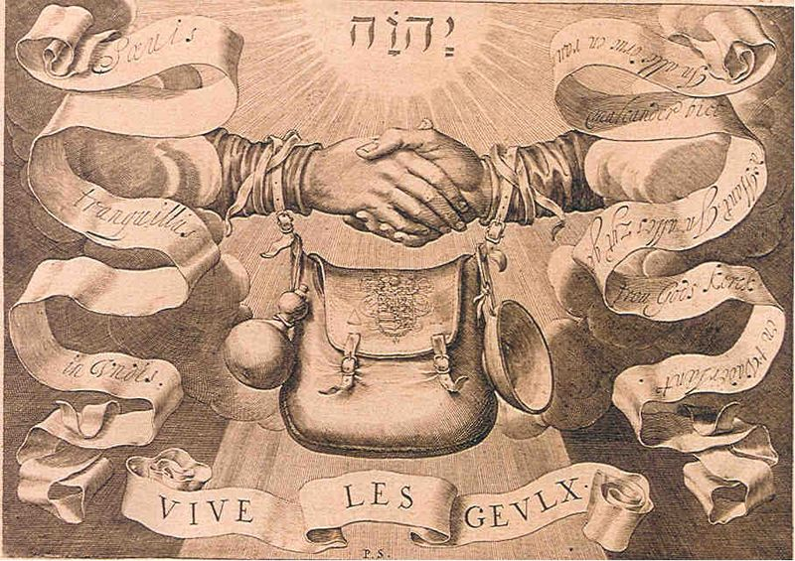
Нехватка плодородных земель для обеспечения продовольствием.
Избыток сельского населения, компенсируемый переходом в города и разнообразием морских специальностей.
Утверждение протестантизма как нового целеполагания.
Конвергенция дворянства и бюргеров и создание (впервые, после античности) «среднего класса».
Борьба «гёзов» за независимость от Испании и протестантскую веру.
Продуктовая блокада со стороны Испании.
Изгнание иудеев из Испании (1492) и Португалии (1496), нашедших приют в Голландии и Англии.
Символ «братства гёзов (нищих)» - борцов за независимость Голландии от владычества Испании

Slide 6
Агрикультурная революция
Переход от натурального хозяйства к рыночно-ориентированному сельскому хозяйству.
Начало узкой специализации отдельных хозяйств (мясо-молочная, производство шерсти, культивация тюльпанов).
Соединение сельского хозяйства с промышленным производством.
Использование научных знаний для совершенствования сельского хозяйства (мелиорация).
Этапы:
Начало – «отвоевание суши». Строительство дамб, осушение прибрежных районов, нанесение плодородного слоя и начало земледелия.
Продолжение: выделение отраслей с/х, ориентированных на рынок в масштабах Европы: молочные продукты, овощи, элитные породы скота, тюльпаны.
Завершение: переход к массовому выращиванию овец и производству шерсти и шерстяных тканей.

Slide 7

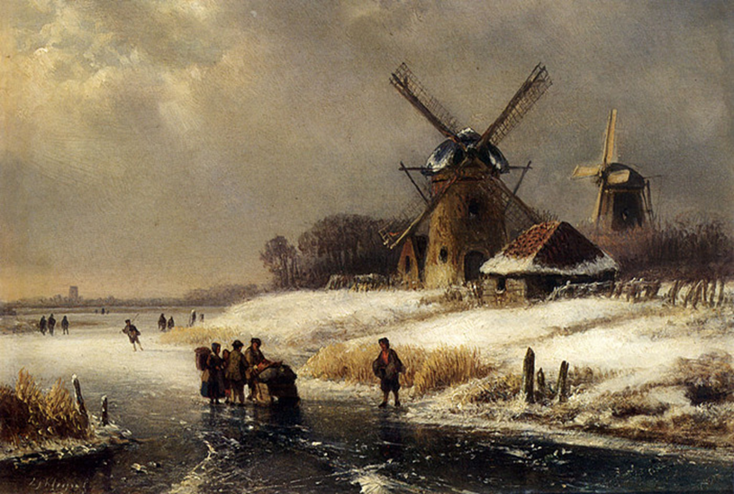
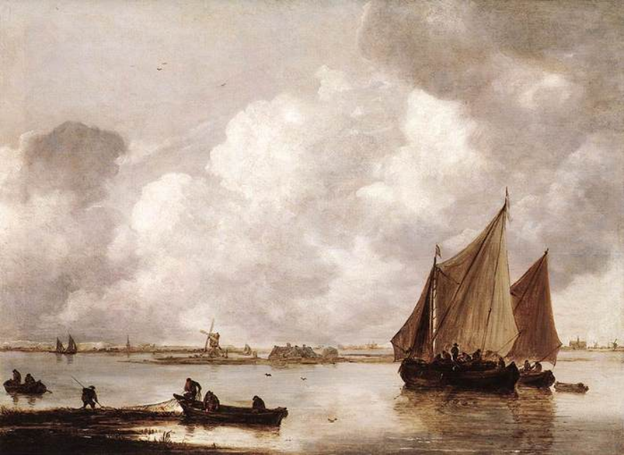
Проявления:
Внедрение механизмов (водяных колес и ветряных насосов).
Создание «сельдевых флотилий» - малых быстроходных судов.
Переход к стандартизации в судостроении.
Появление шерстяных и ткаческих мануфактур (голландское полотно и голландское кружево).
Содержание –формирование рыночно-ориентированного мануфактурного производства

Slide 8
Создание абсолютных монархий
Испания — I пол. XVI века (Филип II), до восстания Нидерландов и начала экономического упадка.
Англия: к. XVI — I пол. XVII вв. (Елизавета I, Яков и Карл Стюарты).
Франция — с 20-х гг. XVII (Людовики XIII и XIV).
Швеция: XVII (от Густава II Адольфа до Карла XII).
Абсолютная монархия: форма феодального государства, при которой монарху принадлежит неограниченная верховная власть. При абсолютизме государство достигает наивысшей степени централизации, создаются разветвленный бюрократический аппарат, постоянная армия и полиция; деятельность органов сословного представительства, как правило, прекращается.
Большой энциклопедический словарь. М. 2007.

Slide 9
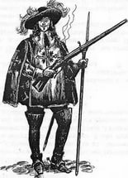
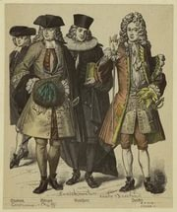
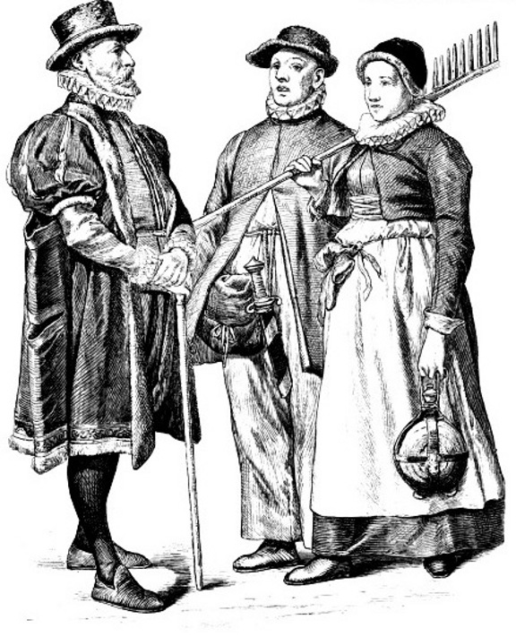
Содержание абсолютной монархии
Экономика: формирование единого рынка в масштабе государства.
Власть: централизация всех форм власти и сосредоточение ее в руках монарха.
Социальная сфера: формирование трех социальных «опор»: бюргерства, «дворянства шпаги» и «дворянства пера».
Управление: чиновники, по королевским «ордонансам».

Slide 10
Экономика России в XVII веке
Сельское хозяйство: наёмный труд отсутствует, на рынок ориентированы только вотчины бояр и монастырское хозяйство (производство зерна, льна и растительного масла).
Мануфактуры: главная роль у государственных (вооружение и обмундирование армии, монетный и печатный дворы).
Частные (купеческие) мануфактуры (английских и голландских торговцев) появляются в 1730-х гг. при производстве полотна и железа (Тула, Кашира, Архангельск, Урал).
На базе монастырской и городской торговли появляются первые региональные ярмарки: Архангельская, Макарьевская, Свенская, Курская коренная.
В России присутствует слабо выраженный, восходящий тренд к рынку
вместо натурального хозяйства.

Slide 11
Социальные отношения
Боярство, дьячество и «служилые люди по отечеству» начинают сливаться в единый слой, что закреплено отменой местничества (1682 г.) и предоставлением дворянам права передавать поместья по наследству.
«Служилые люди по прибору» (стрельцы и пушкари) становятся главной военной силой. Социально близки к торговому населению городов.
Монастыри — соперники городов в торговле.
К середине века «белое» население почти сравнялось с «черным» (запрет на белые слободы с 1649 г.).
Полное закрепощение крестьян в европейской части страны с 1649 г.
Казачество становится частью служилого населения.

Slide 12
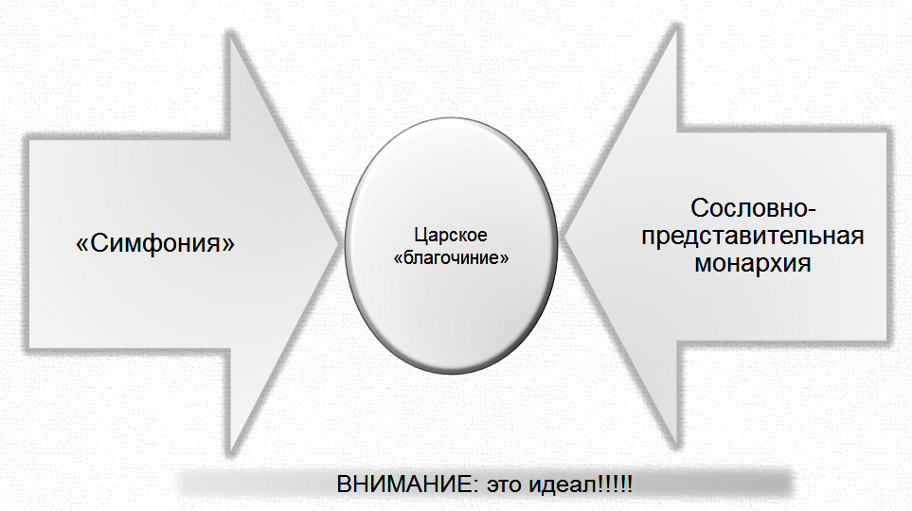
Российское государство в XVII веке

Slide 13
Элемент I. «Симфония» царской и патриаршей власти
Дуумвираты:
Михаил – Филарет (1619 – 1633)
Алексей – Никон (1652 – 1658)
Традиция – Византийской империи.
Идейный посыл: царю Богом вверена забота о телах его подданных, а патриарху – забота о душах.
Проявления:
патриарх имеет постоянное место в Думе, равное царскому;
без участия патриарха не принимается ни одно важное решение;
при патриархе создаются отдельные органы управления: «патриаршие приказы».

Slide 14
Элемент II. Земские соборы.
Время действия: 1613 – 1622 – каждый год, затем нерегулярно до 1682.
Состав: Дума + Освященный собор + городские воеводы + представители дворянства (земские и городские старосты).
Ключевые решения: избрание царя; подтверждение прав его наследников и утверждение Филарета патриархом (1619); создание Соборного уложения (1649); присоединение к России украинских земель (1652); отмена местничества (1682).
Способ обсуждения решений: до 1619 г. верховная власть выносит важные вопросы на рассмотрение собора; после 1619 г. вопросы рассматриваются по челобитью сословий царской власти.

Slide 15
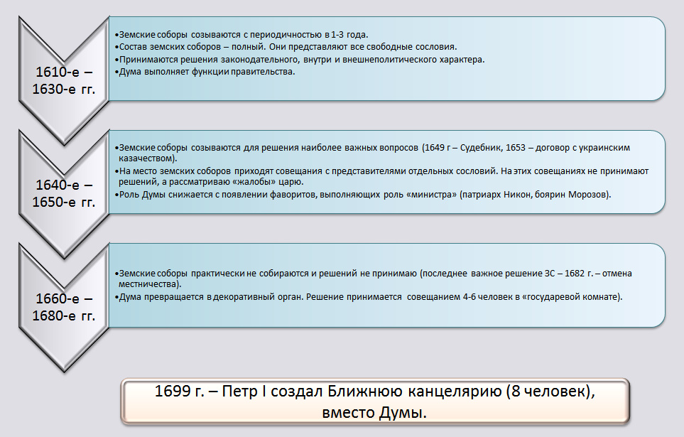
Эволюция сословно-представительной монархии в XVII веке

Slide 16
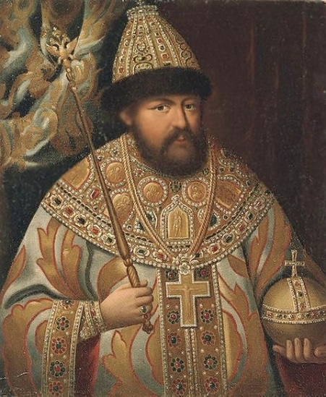
Элемент III: «благочиние»
«Урядник Сокольничьего пути»:
Государь, царь и великий князь Алексей Михайлович, всеа Великия и Малыя, и Белыя Росии самодержец, указал быть новому сему обрасцу и чину дл чести и повышения ево государевы красныя и славныя птичьи охоты, сокольничья чину.
И по ево государеву указу никакой бы вещи без благочиния и без устроения уряженого и удивительного не было, и чтоб всяко вещи честь, и чин, и образец писаннием предложен был.
Потому, хотя мала вещь, а будет по чину честна, мерна, стройна, благочинна - никто же зазарит, никто же похулит, всякий похвалит, всякий прославити удивитця, что и малой вещи честь и чин, и образец, положен по мере.
А честь и чин и образец всякой вещи большой и малой учинен потому: честь укрепляет и возвышает ум, чин управляет и утверждает крепость.
Урядство же уставляет и объявляет красоту и удивление, стройство же предлагает дело.
Автор текста: царь Алексей Михайлович

Slide 17
Центральное событие XVII века: принятие Соборного Уложения 1649 г.
Закрепление крестьян за помещиками, с предоставлением тем права продавать крестьян вместе с землей, стало главным препятствием развития:
а) рынка земли;
б) рынка рабочей силы;
в) потребительского рынка.
Главный результат: основным потребителем с/х и мануфактурной продукции на полтора века стало государство.

Slide 18
Проблемы государственного развития:
Проблема | Решение | Эффект
Старообрядцы не желают подчиняться власти, поддерживающей реформы патриарха Никона | Насильственное приведение к новому обряду, вызывающее бегство староверов на границы государства и самосожжения. Подавление «Соловецкого восстания» 1668—1676 | Углубление раскола в обществе, длящегося, формально, до сих пор.
Внедрение рыночных отношений в сферу госуправления ведет к увеличению податей и «городским мятежам» («Соляной», «Медный», «Хлеебный»). | Переключение внимания недовольных с царя на министра («Соляной бунт» 1648 г. – Б. Морозова; «Медный» 1662 г. – И.Д. Милославского). Обещание «разобраться и наказать». Подавление силами стрельцов. | Рост недоверия городского населения к власти. Формирования «активного ядра» протестов, смещающегося на Дон.
Существование альтернативного «полюса власти» – донского казачества. | Посылка войск с целью прекращения грабежа на Волге и Каспийском море. | Полномасштабная крестьянская война.
Превращение стрельцов из армейских отрядов в корпус жандармов | Переговоры с командирами стрелецких полков («Стрелецкий бунт 1682 г.) Использование стрельцов в борьбе придворных группировок | Стрельцы начинают осознавать себя в качестве крупнейшей политической силы.

Slide 19
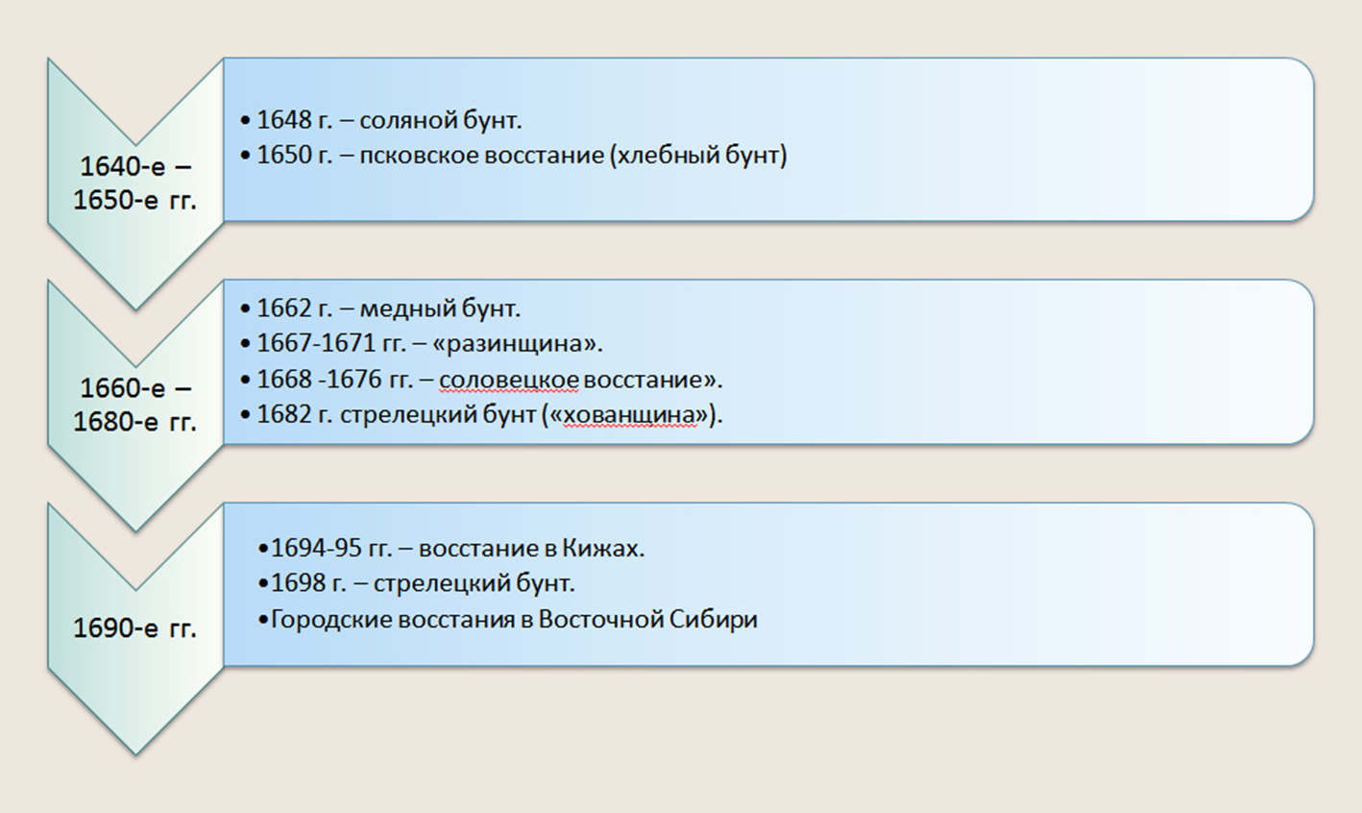
Нарастание кризисных тенденций

Slide 20
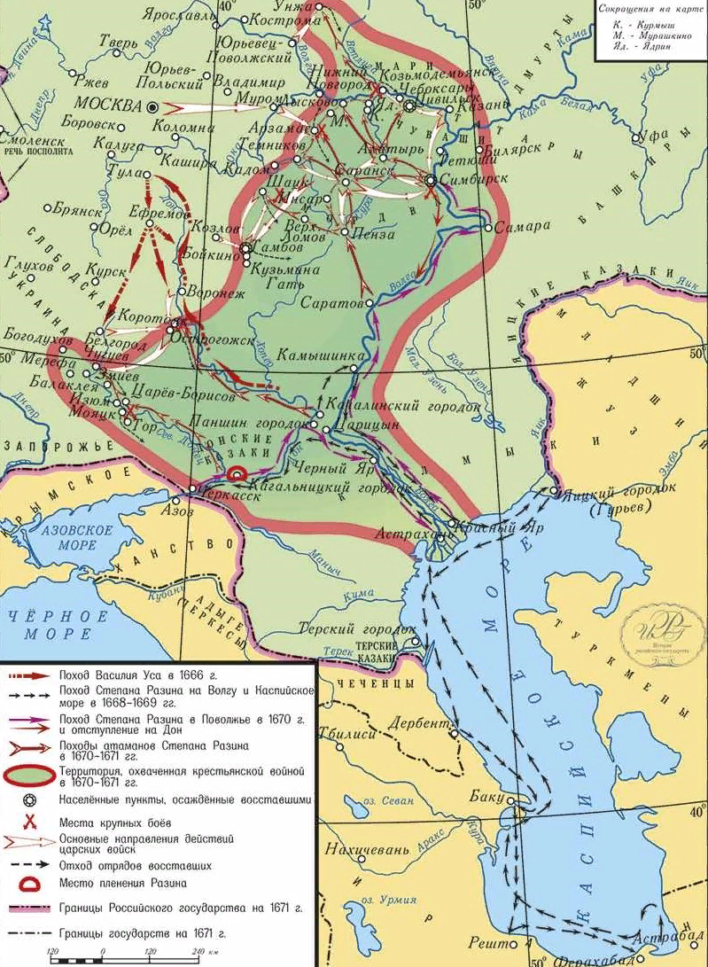
«Разинщина»: бунт, разбой или форма гражданской войны?

Slide 21
Центральное событие № 2. Раскол РПЦ
Причина: унификация обрядов РПЦ по примеру действующих в Греции.
Содержание: отказ значительной части верующих изменять старинные обряды.
Проявления:
  формирование тайных религиозных общин (Москва — Поволжье-Север);
  бегство «старообрядцев/беспоповцев» в Сибирь.
  уход «старообрядцев» к казакам, в том числе в войско Разина.
  сопротивление государственной власти (отрядам стрельцов), вплоть до самосожжения.
Следствие 1: разделение общества на явную и тайную (запрещенную) культурные страты.
Следствие 2: усиление изоляционизма в обеих стратах.

Slide 22
Цивилизационный выбор XVII века
Вопрос: войти ли в число народов, идущих по пути прогресса (мир «запада») или сохранить собственную идентичность, отказавшись от того пути развития, который предлагает Европа?
Кто решает в этот вопрос в XVII веке: Россия, Иран (Персия), Турция (Османская империя), Китай, Япония.
Почему этот вопрос возникает в XVII веке: начало научной революции в Европе и развитие мировой торговля делает неизбежным столкновение интересов крупнейших стран мира.
Почему именно перед этими странам: только эти страны способны (пока) противостоять экспансии со стороны Европы

Slide 23
Как решают
Османская Империя: ведет войну за расширение владений в Европе (Балканы, Австрия, Венгрия), на островах Средиземного моря и в Африке. Терпит ряд поражений. Пропускает возможность модернизации общественных отношений и в конце века впадает в длительную стагнацию.
Иран: постепенно замыкается в шиитском противостоянии как Европе, так и сунитскому миру ислама, слабеет, теряет часть территорий в борьбе с Турцией, Россией, афганскими племенами.
Китай: новая династия Цин (манжуров – завоевателей) усиливает ориентацию на древние буддистские и конфуцианские ценности. Китай делает вид, что проблемы цивилизационного столкновения не существует.
Япония: с начала XVII века утверждается сёгунат Токугава, с политикой полной изоляции Японии от внешнего мира.

Slide 24
Россия: начало цивилизационного раскола
Социальная опора модернизации
Социальная опора архаизации
Боярская и дворянская молодежь II пол. XVII века.
Духовенство, связанное с Киево-Могилянской академией.
Купцы и промышленники, ориентированные на возможности внешней торговли и мануфактурное производство.
Иностранцы на русской службе.
Большая часть РПЦ и все сторонники «старообрядчества».
Землевладельцы, ориентированные на натуральное хозяйство.
Стрельцы, укоренённые в среде мелкотоварного городского производства и торговли.

Slide 25
Первые элементы модернизации
Полки «нового строя» (солдатские) – с 1630 г.
Появление (в Туле) первых мануфактур с российскими владельцами (1630-е гг.).
Внешняя Вологодско-Архангельская торговля (объединяла 70 городов).
Макарьевская ярмарка – начало общероссийского рынка в торговле зерном.
Новая Немецкая слобода в Москве (с 1752 г.).
Строительство кораблей европейского типа (Фредерик – 1636 и Орел - 1679).
Отмена местничества (1682 г.)

Slide 26
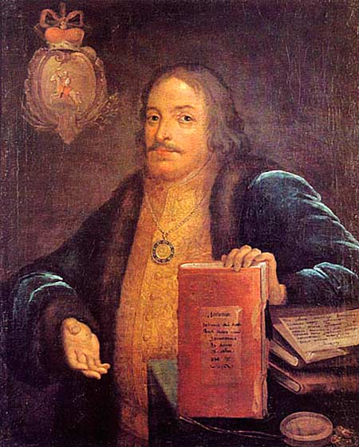
Модернизационный план Василия Голицына (по свидетельству французского посла Ф. де ла Невилля):
создать регулярное войско,
установить постоянные дипломатические представительства за границей,
заставить дворянство путешествовать за рубежом и учиться военному делу,
создать учебные заведения для дворян,
распространить книгопечатание,
предоставить свободу вероисповедания,
отменить откупа и монополии,
наделить крестьян землей.
В.В. Голицын: «Царственныя большия печати и государственных великих посольских дел сберегатель, ближний боярин и наместник новгородский».

